Slide 1
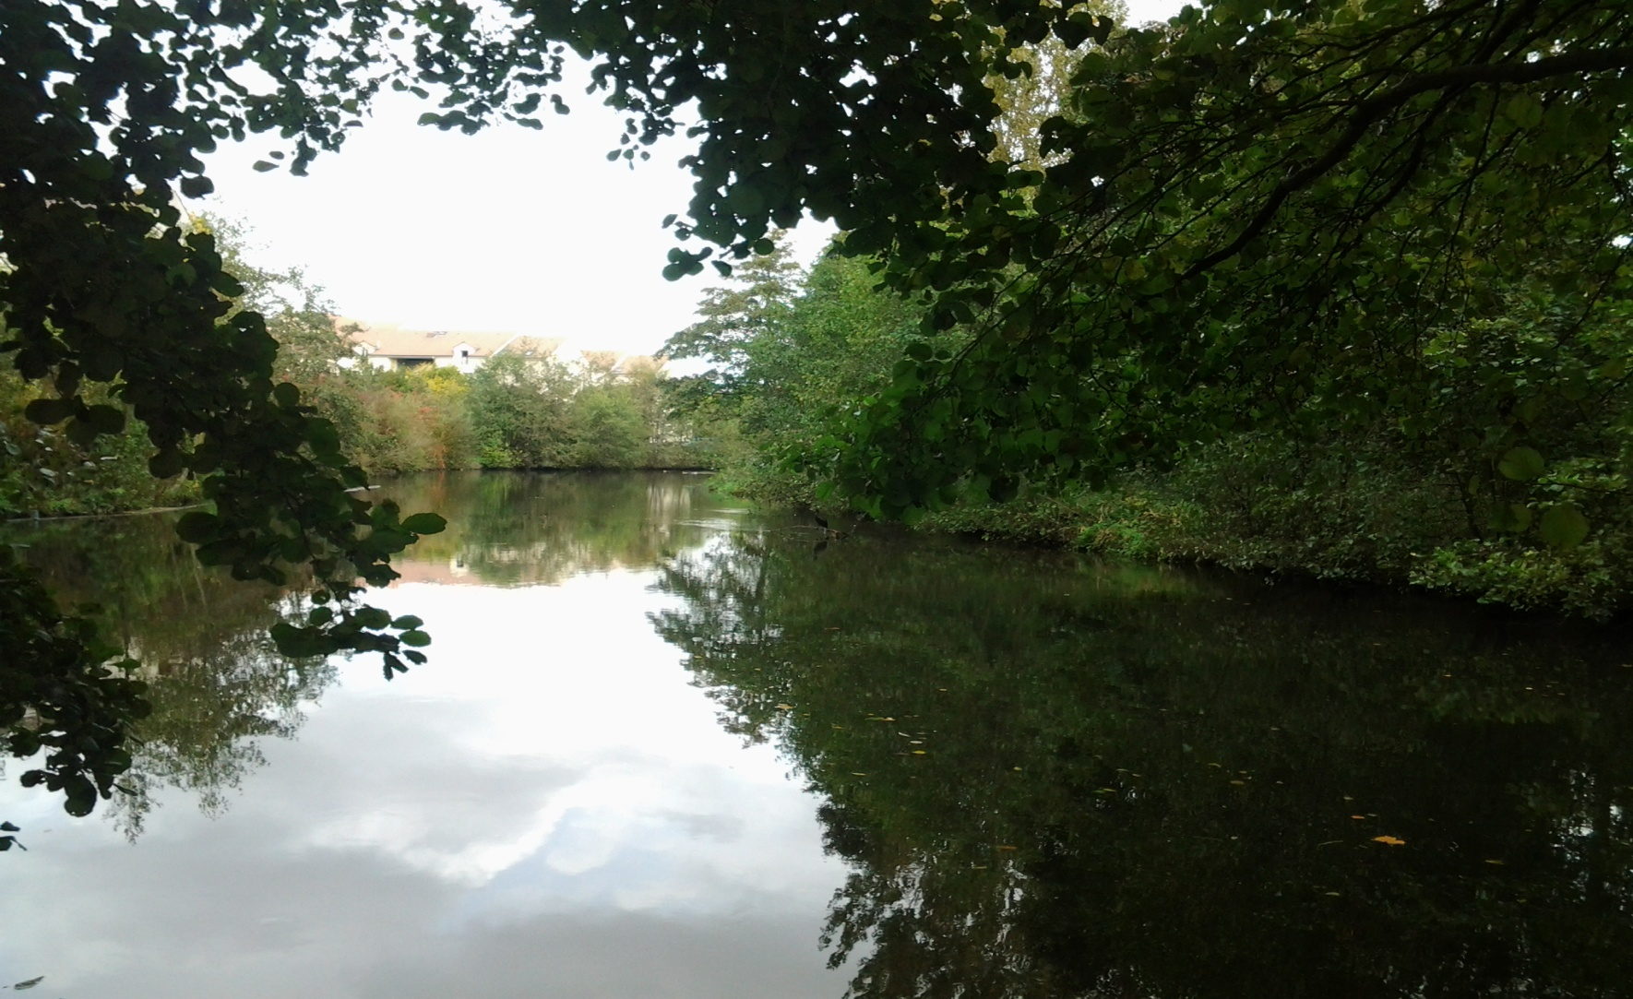
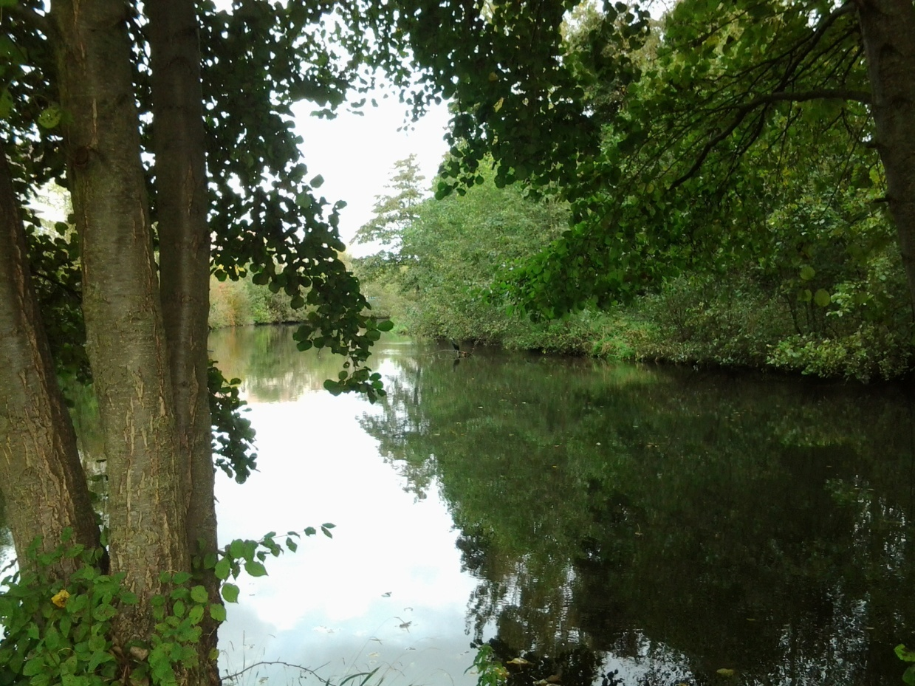
le parc de la nacelle
L’essonne
Notes:
coucou

Slide 2
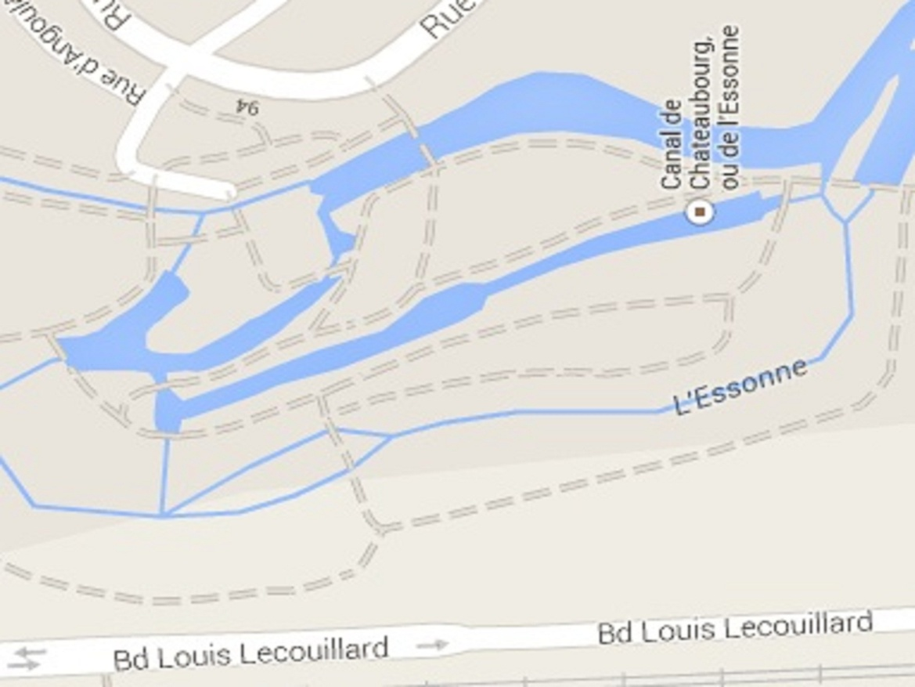
Le plan
Dans notre promenade nous avons eu besoin d’un plan (évitons de nous perde sa serait dommage…)voila le plan de la Nacelle
Iris des marais

Slide 3
carex
érable
aulne

Slide 4
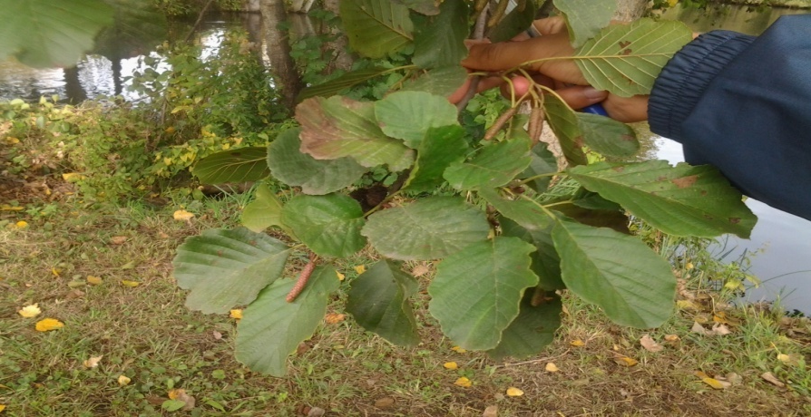
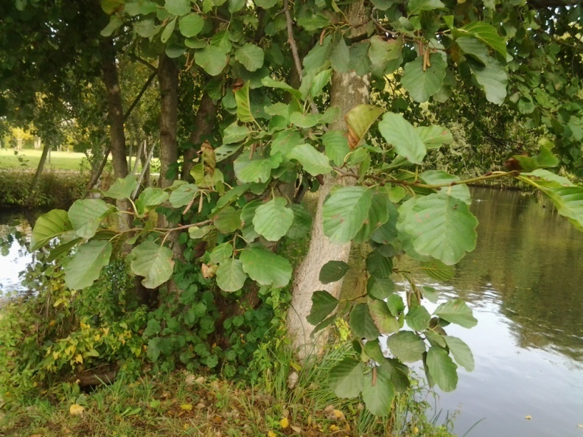
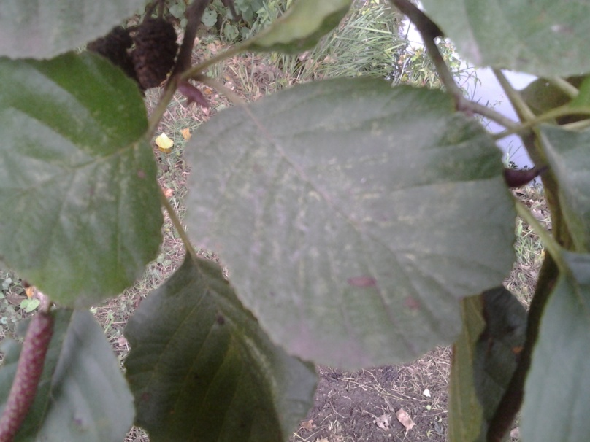
L’aulne
L’aulne glutineux peu atteindre de 25 a 30 mètres en général la feuille de l’aulne est vert moyen ou foncé sur le dessus et vert plus claire en dessous

Slide 5
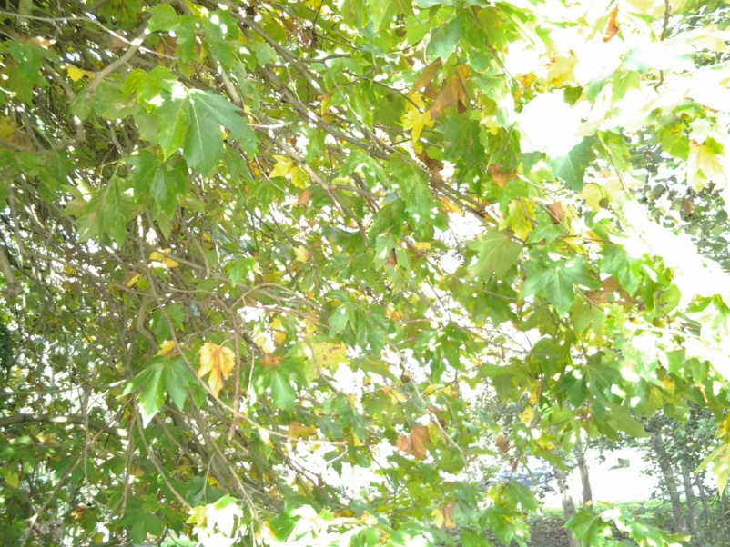
L’ERABLE
L’erable a des feuile de 15cm de large

Slide 6
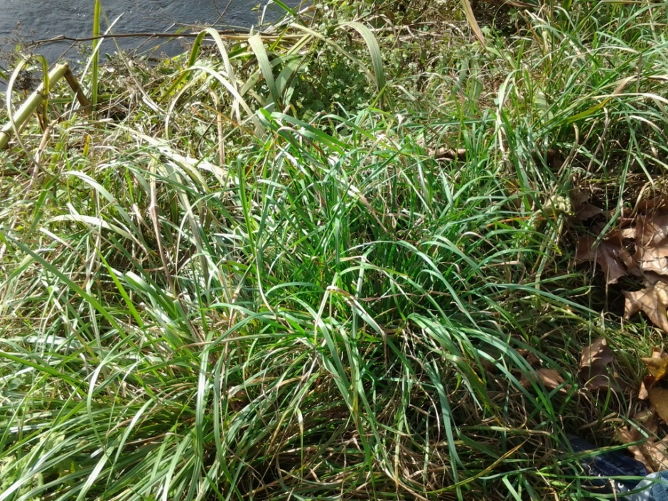
Le carex

Slide 7
Les champignons
Les champignons peuvent etre bon ou tres mauvais alors avant de les manger demender a un specialiste

Slide 8
fin
Merci d’avoir regarder ce diaporama fait par shainice et anabela du pole science du collège chantemerle
Si vous voulez continuer a regarder vous pouvez retourner au plan (cliquer sur les flèche) et cliquer sur un mots se qui vous enverra a la page voulu .

